Slide 1

校园帮
系统设计和数据库设计
汇报组：请坐，我们是专业团队

Slide 2


目录
系统设计
数据库设计
开发时间和分工介绍
工作流程和贡献比例

Slide 3
1
system design
系统设计

Slide 4
项目背景
路不拾遗尽然可贵，但在现实社会中，我们更加提倡的是拾金不昧。我们每个人都会丢失东西，无论我们丢失什么，我们都有一个同样的希望：丢失的东西可以回到自己手中！
如果在学校中有一个专门进行失物招领的平台，一个可以方便发表消息和查看信息的平台，我们的校园生活是不是会更加轻松一些。通过开发设计小程序解决在高校中出现丢失东西时给人们带来的困扰，提高找回效率。

Slide 5
系统建设目标
希望提供给用户：
UI展现、操作友好
易交互：交互性强，放弃占存储空间大，繁琐的app而是使用占存储空间小的mini apps；
丰富的控件：开发或集成丰富的UI控件，既丰富了用户的交互手段，又方便了开发人员。
程序内容
一次验证：用户登录后进行一次学号认证；
一个消息平台：提供给用户一个可以对丢失物品和捡到物品发表信息的平台，同时可以进行信息的浏览和查找。
正是基于上述原因，要求本系统实现：
支持RIA的UI框架；
微信小程序MIS界面。

Slide 6
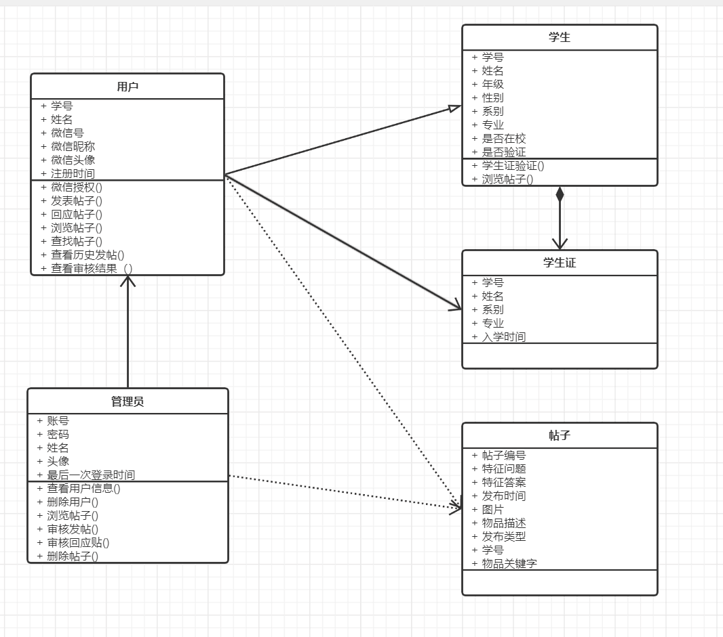
系统设计--类图
类图

Slide 7
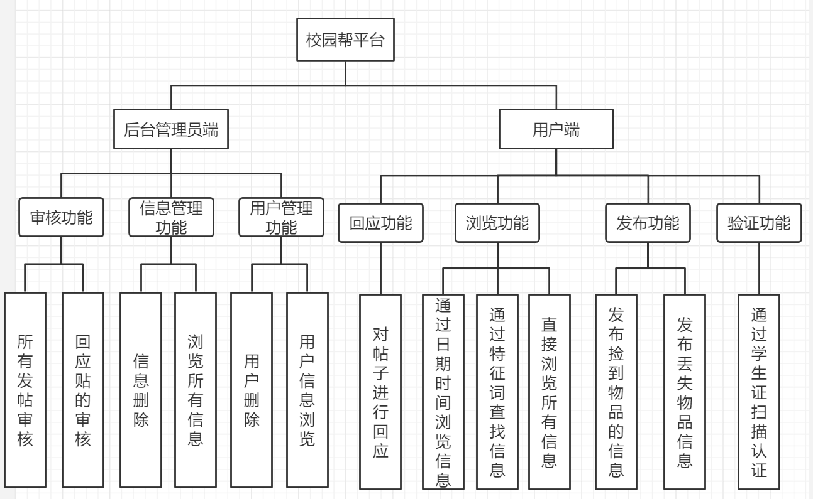
功能模块
功能模块图

Slide 8
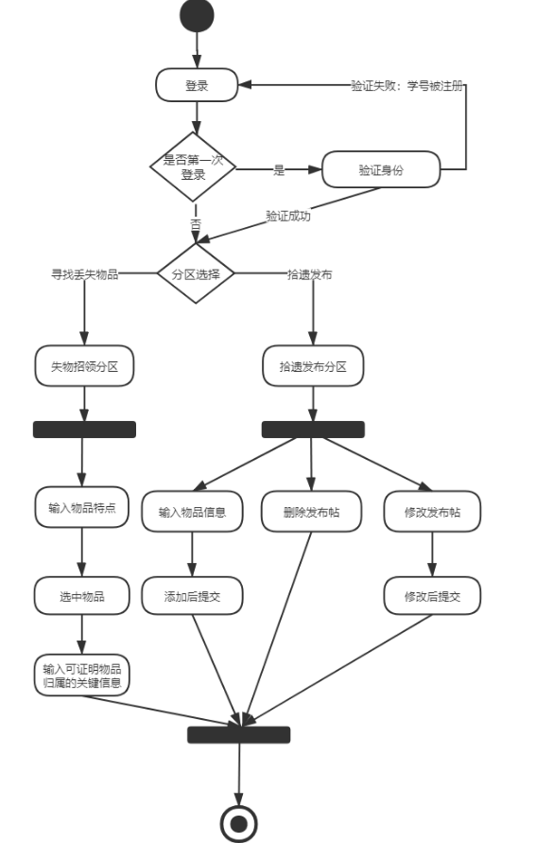
技术架构和功能架构
技术架构：
系 统 搭 建 一 般 以 J２EE 作 为 开 发 基 础、 MySQL作为数据库、Eclipse为开发工具、以微信公小程序为载体,Bomb为后端,实现内嵌于微信小程序平台的校园失物招领系统小程序设计.失物招领平 台系统包括丢失物品发布、拾取物品发布、查询统计 信息、后台用户管理等功能。
功能架构图

Slide 9
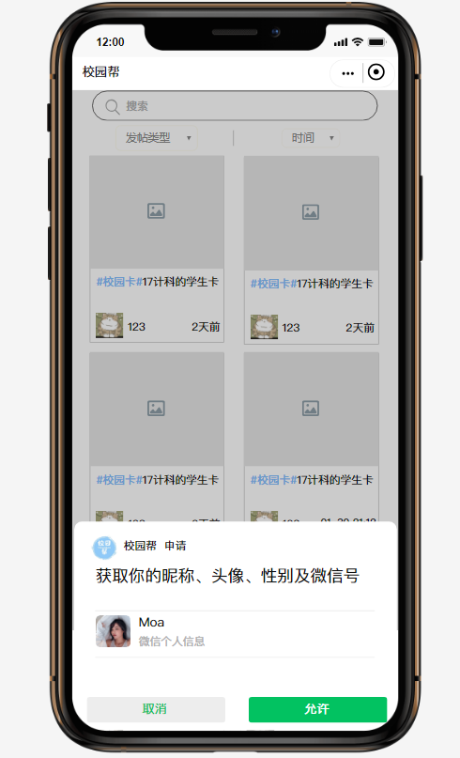
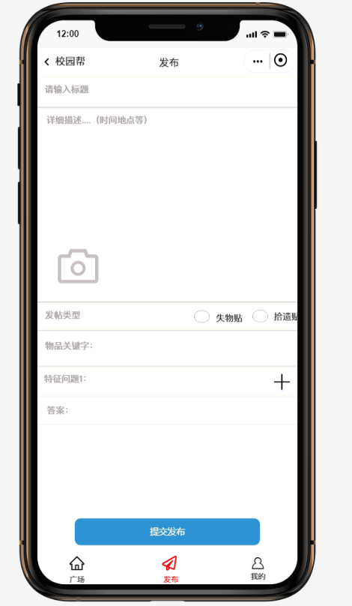
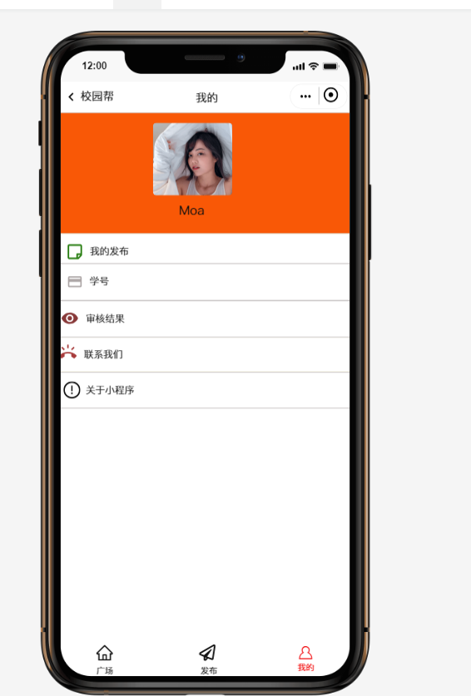
UI架构
发布页面
我的页面
首页

Slide 10
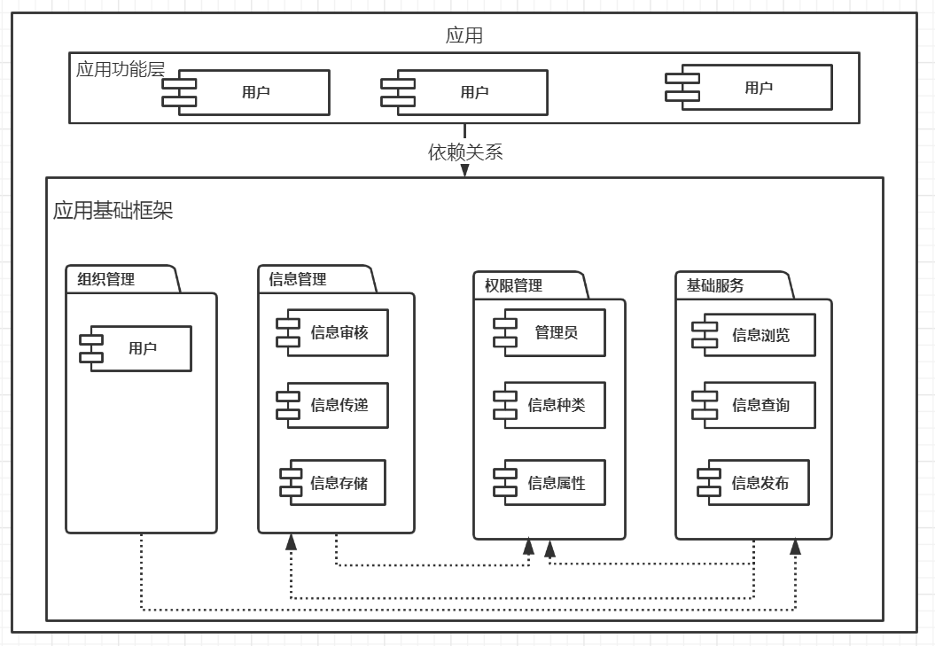
系统框架
该框架为信息发布平台提供基础的支撑，同时也为未来接入数据库的用户提供基础权限接入，使用应用基础框架的主要场景和作用包括：
1、该框架可以实现对数据的统一管理，方便管理员统一管理。
2、方便数据统一通过管理员进行调用、导出。
3、数据在更新时调用相关数据库，保证数据的一致性。
4、通过一位系统管理员对用户的一些数据进行修正。
5、管理员对用户和信息作出一系列管理操作。
框架图

Slide 11
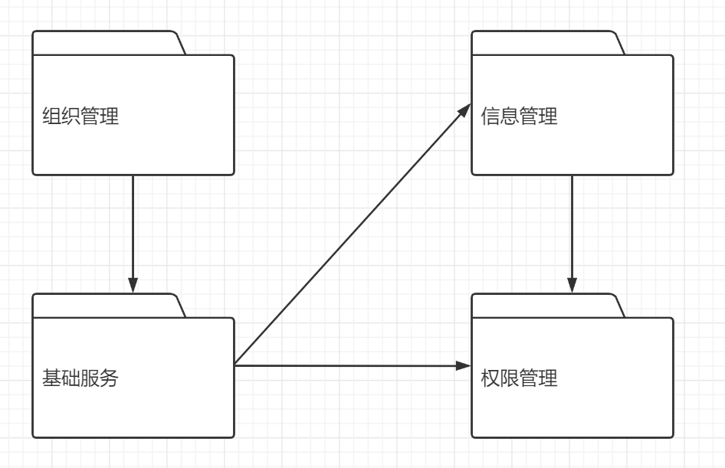
系统框架
构建包关系图

Slide 12
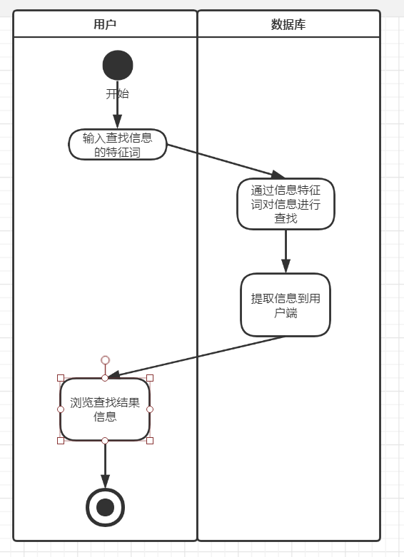
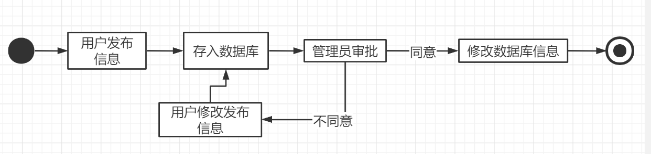
系统框架
信息查找流程图
信息发布流程图

Slide 13
2
Database design
数据库设计

Slide 14

外部设计
1.标识符和状态
数据库软件的名称：SQL Server 2008
数据库的名称为：校园帮
2.命名约定
所有的数据库命名都是以具体表的英文词汇组成，这样能够统一数据库表的命名，也能够更好的规范数据库表命名。
3.设计约定
在本系统中，数据库的设计采用PowerDesigner进行，并且采用面向对象的设计方法，首先进行对象实体的设计，最后将对象持久化到数据库中，所有的表和表之间的关联(ER图)都采用标准的PowerDesigner设计工具进行，这样能够将整个系统的设计和数据库设计有机的结合起来。
Notes:
主要经营范围为单晶硅及其制品、半导体元器件和新型节能材料的开发、制造、销售与技术服务。经2009年6月10日召开的公司2008年年度股东大会审议通过,公司名称由“浙江海纳科技股份有限公司”更名为“浙江众合机电股份有限公司”。

Slide 15
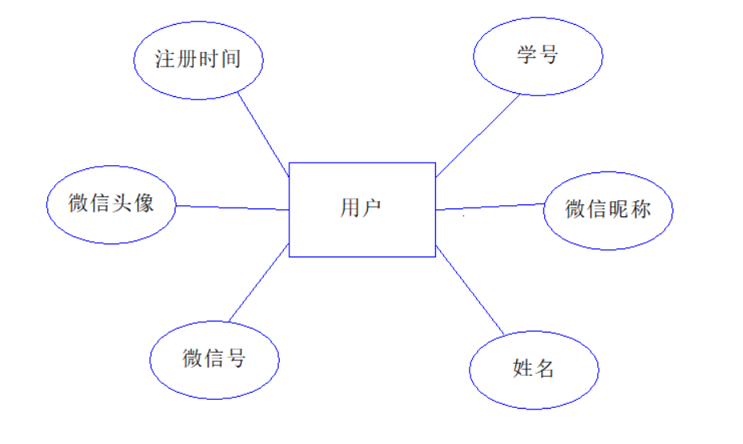
结构设计
用户模块
用户（注册时间，学号，微信昵称，微信头像，姓名，微信号）
Notes:
浙江大学半导体厂、杭州浙大中控自动化公司、浙江大学快威科技产业总公司经营的业务也是海纳上市最核心的三块业务

Slide 16
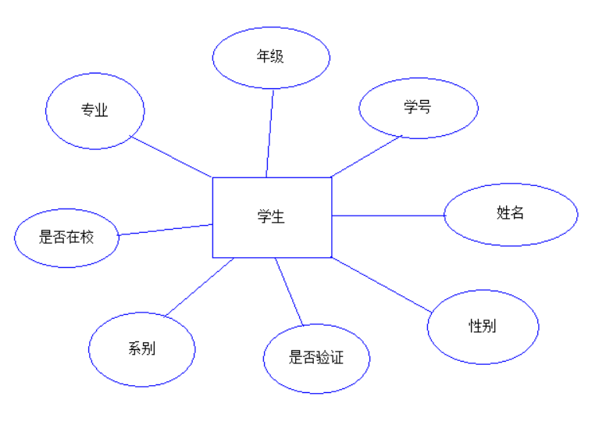
结构设计
用户模块
学生（学号，姓名，年级，性别，系别，专业，是否在校，是否验证）
其中属性约束如下：
是否在校：0=未在校，1=在校；
是否验证：0=未验证，1=已验证；

Slide 17
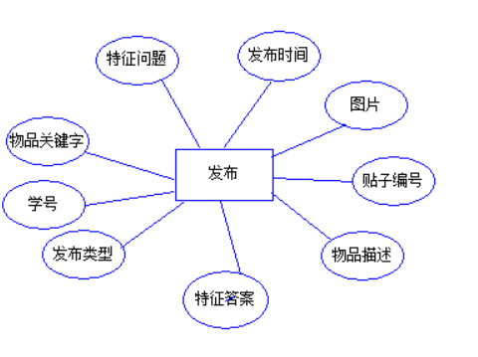
结构设计
用户模块
发布（帖子编号，特征问题，特征答案，发布时间，图片，物品描述，发布类型，学号，物品关键字）
其中属性约束如下：
发布类型：0为失物贴，1为拾遗贴；

Slide 18
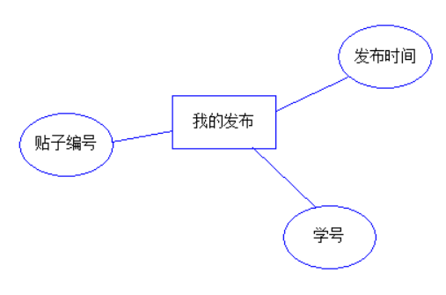
结构设计
用户模块
我的发布（发布时间，帖子编号，学号）

Slide 19
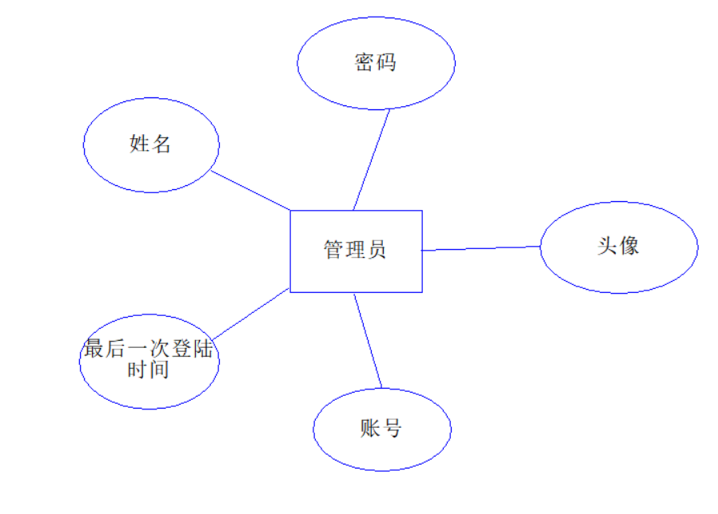
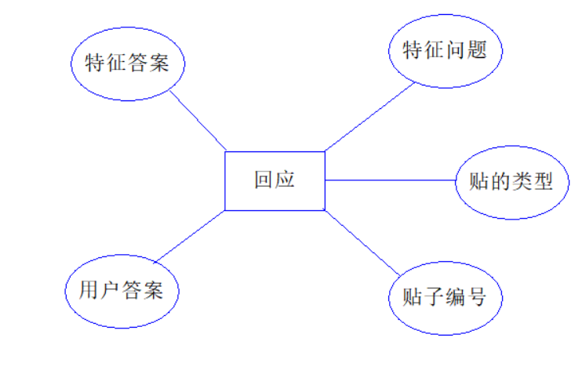
结构设计
管理员模块
管理员（账号，密码，姓名，头像，最后一次登录时间）
回应（帖子编号，特征问题，特征答案，用户答案，贴的类型）
其中属性约束如下：
贴的类型：0=失物贴，1=拾遗贴；

Slide 20
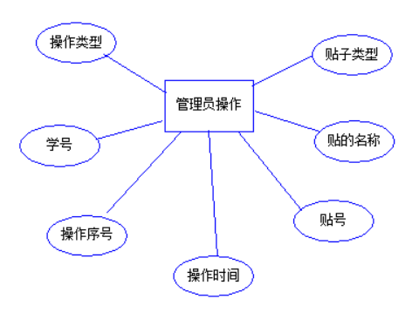
结构设计
管理员模块
管理员操作（学号，贴号，操作类型，操作序号，操作时间，贴的名称，帖子类型）
其中属性约束如下：
贴的类型：0=失物贴，1=拾遗贴；
操作类型：00=删除贴，01=注销用户，11=审核；

Slide 21
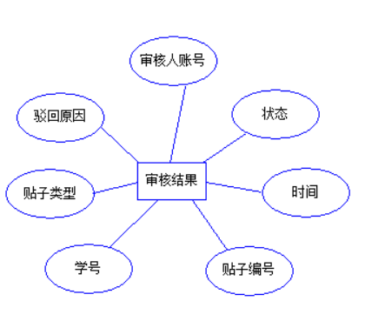
结构设计
管理员模块
审核结果（帖子编号，审核账号，状态，时间，学号，帖子类型，驳回原因）
其中属性约束如下：
帖子类型：0=失物贴，1=拾遗贴；
状态：00=未审核，01=通过，10=未通过；

Slide 22
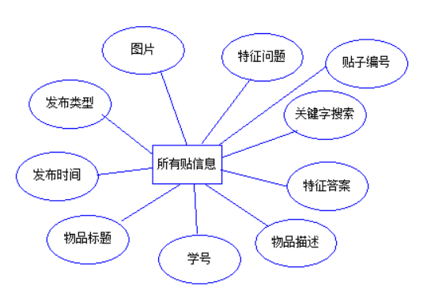
结构设计
信息模块
所有贴信息（帖子编号，图片，特征问题，特征答案，关键字搜索，物品描述，学号，物品标题，发布时间，发布类型）
其中属性约束如下：
发布类型：0=失物贴，1=拾遗贴；

Slide 23
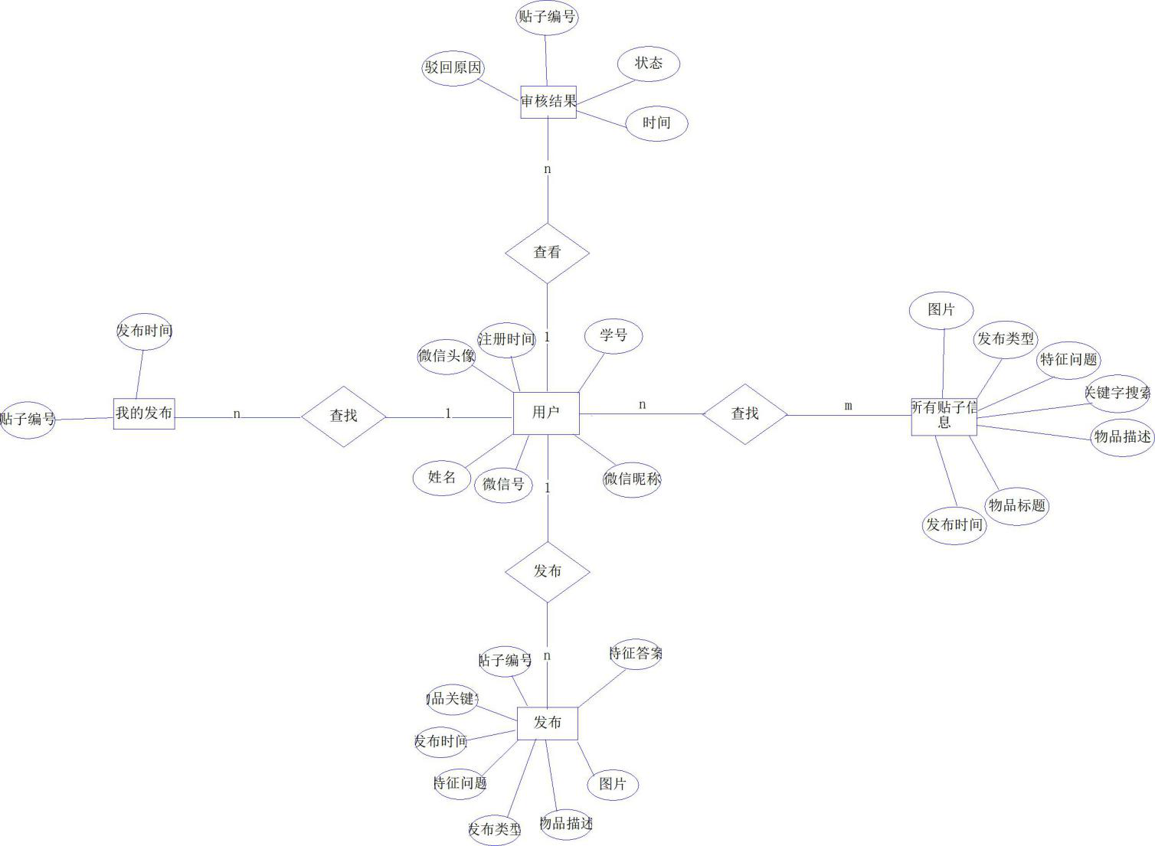
结构设计
用户局部E-R图

Slide 24
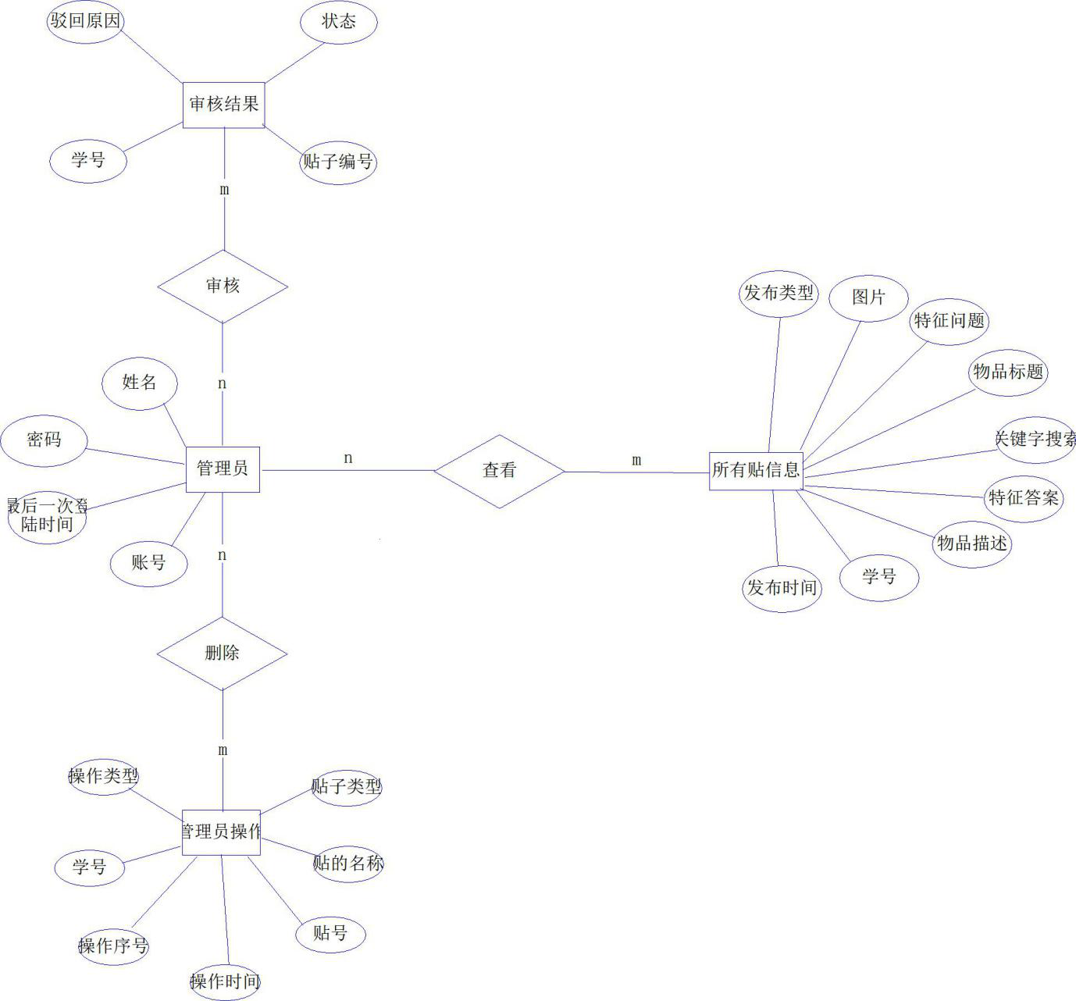
系统设计
管理员局部E-R图

Slide 25
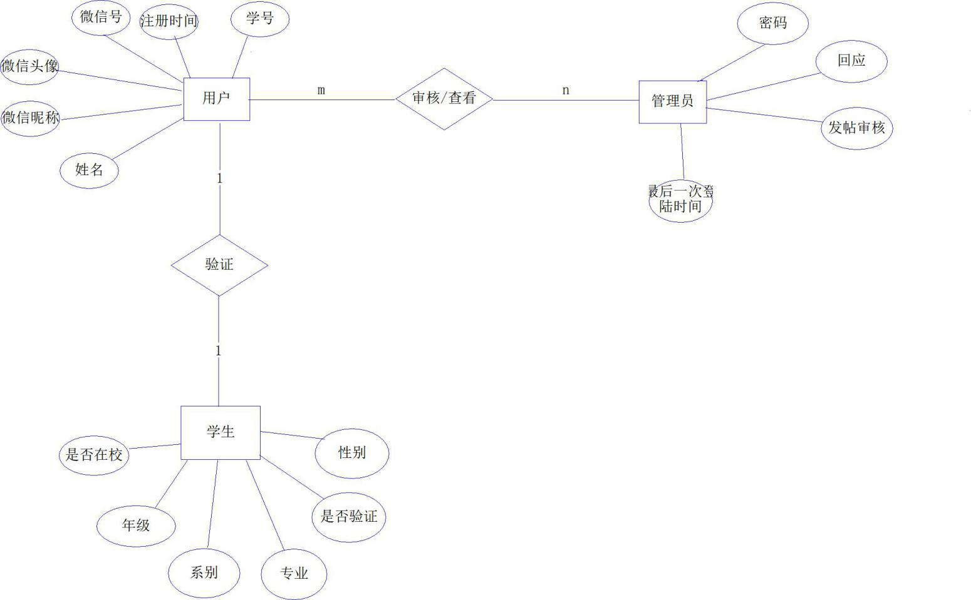
结构设计
用户和管理员局部E-R图

Slide 26
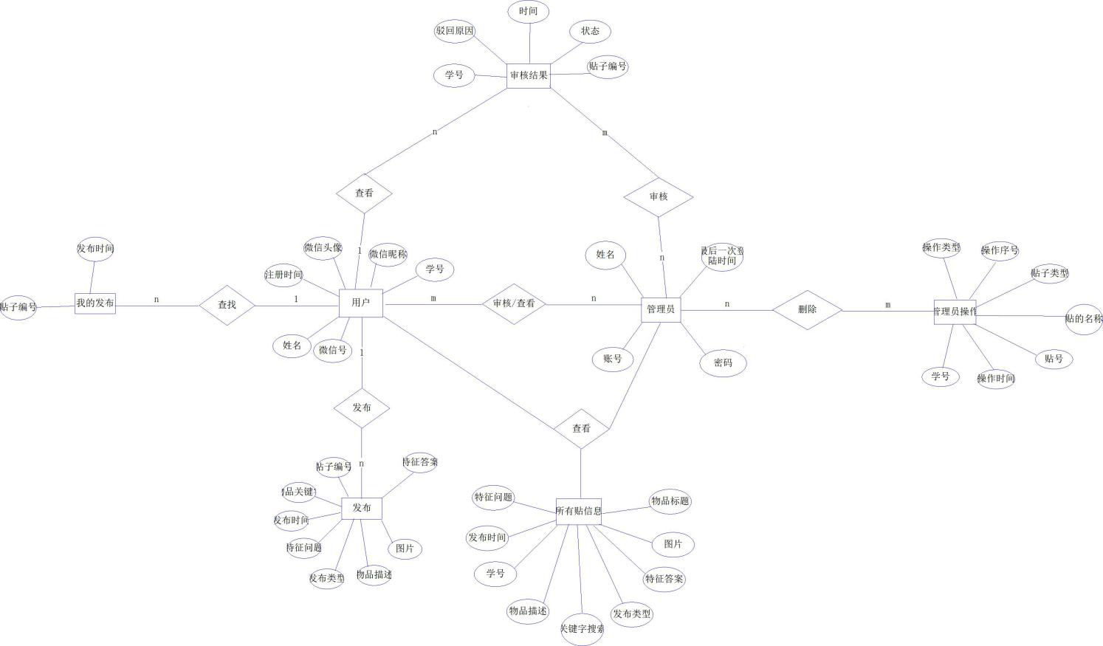
结构设计
全局E-R图

Slide 27
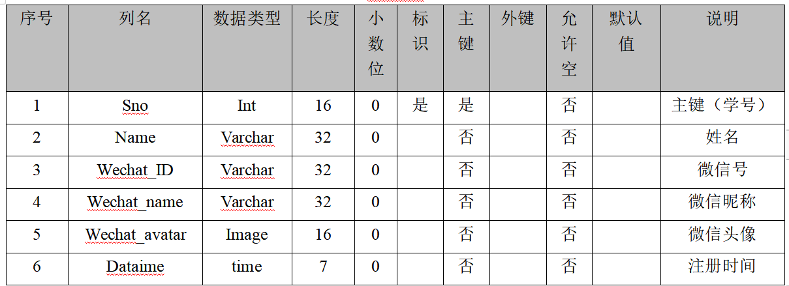
数据库设计
表名：userinfo（用户表）
用户表用来记录已经注册的用户基本信息

Slide 28
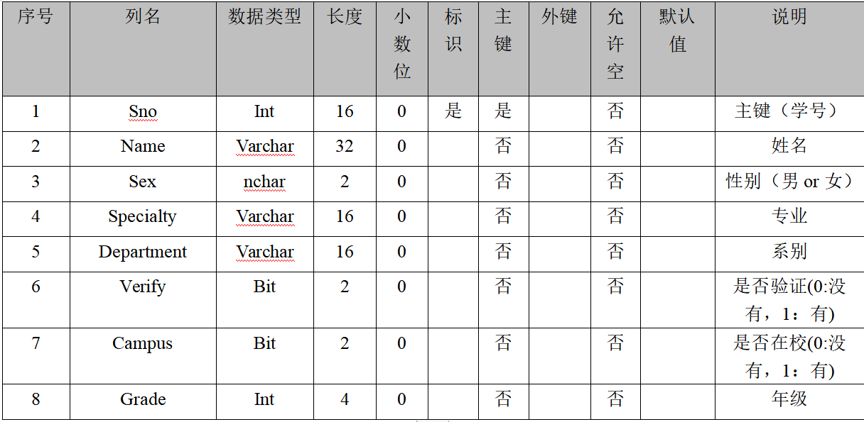
数据库设计
表名：Student（学生表）
学生表记录全校学生的所有信息

Slide 29
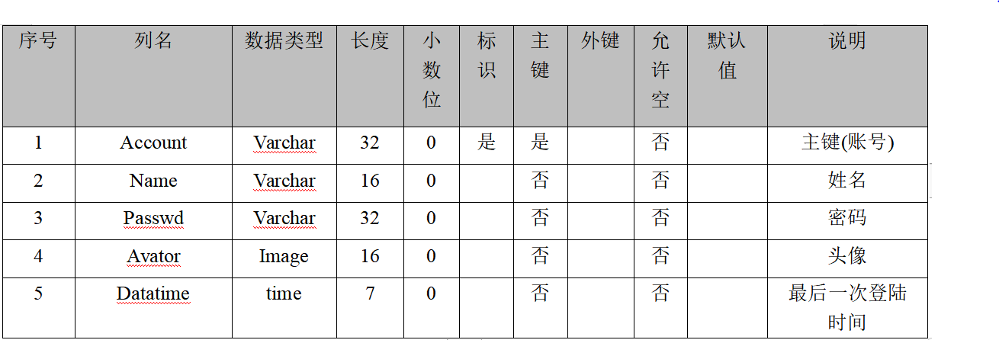
数据库设计
表名：administrator（管理员表）
管理员表记录了管理员的信息

Slide 30
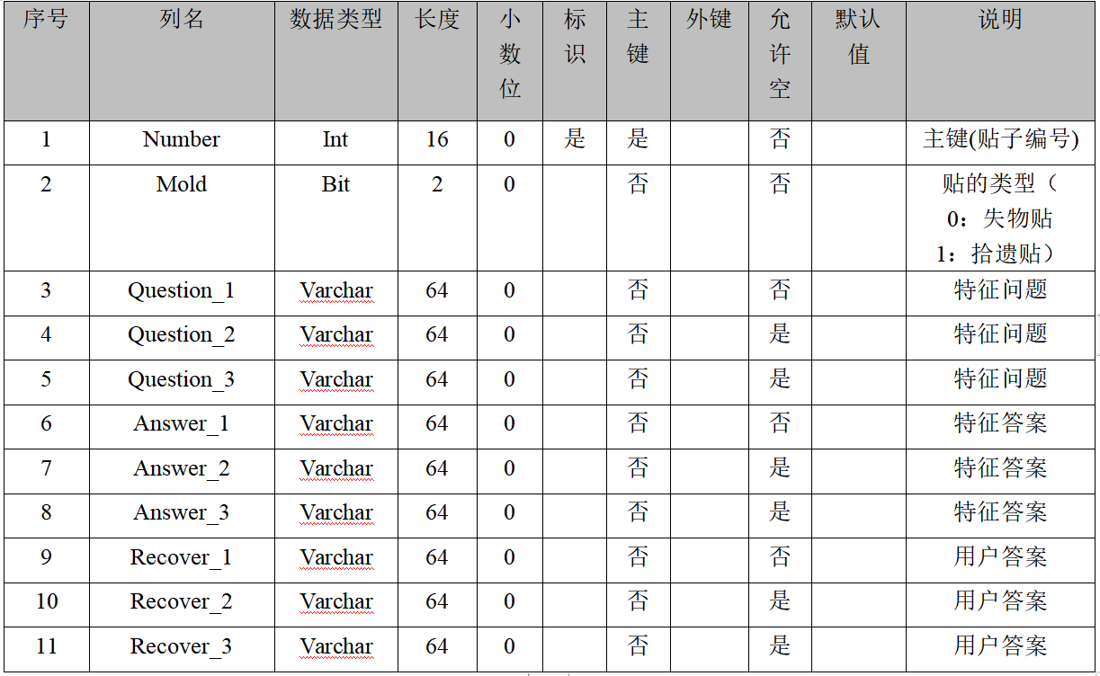
数据库设计
表名：answer（回应表）
回应表记录了丢失物品的突出特征

Slide 31
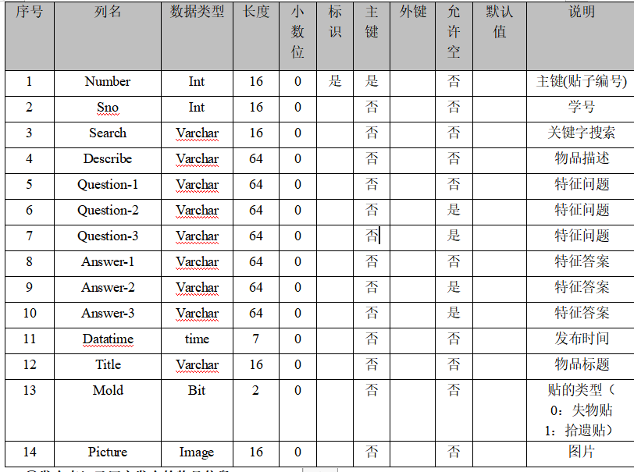
数据库设计
表名：information（全部信息表）
全部信息表记录了物品有关信息

Slide 32
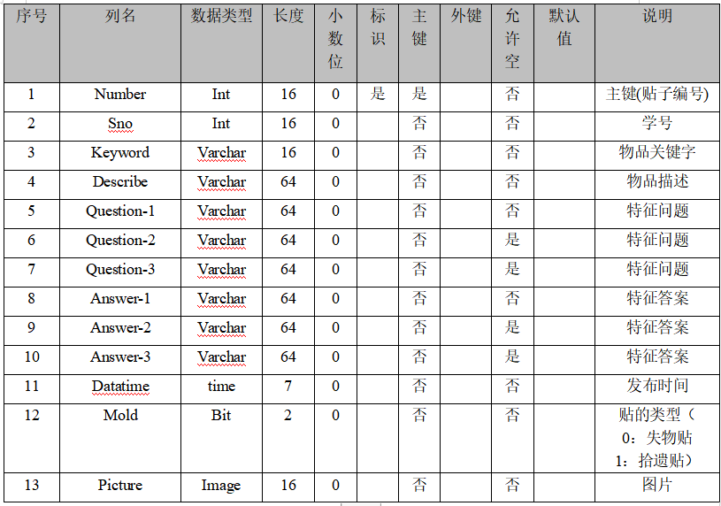
数据库设计
表名：put（发布表）
发布表记录用户发布的物品信息

Slide 33
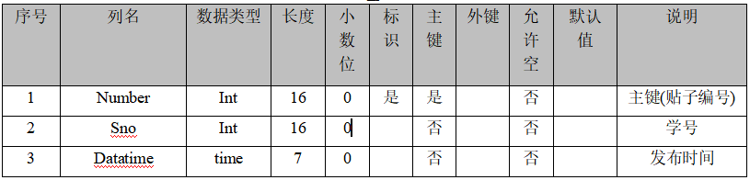
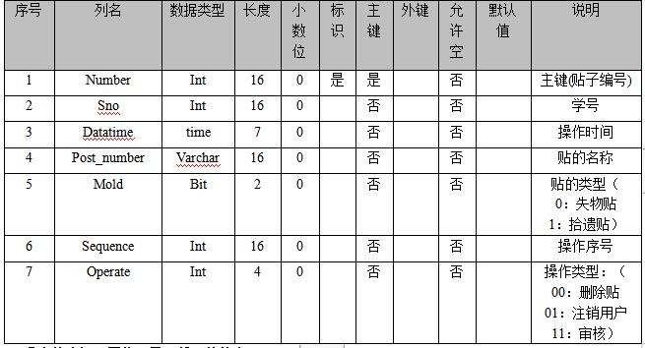
数据库设计
表名：user_put（我的发布表）
表名：operate（管理员操作表）

Slide 34
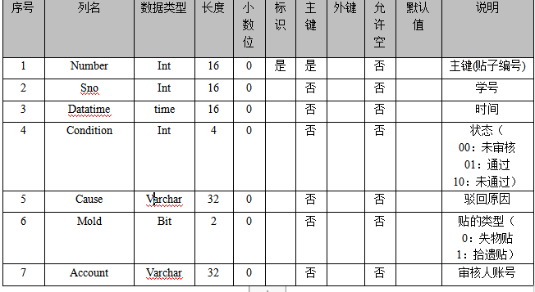
数据库设计
表名：aduit（审核表）
审核表记录了物品是否找回的状态

Slide 35
运用设计
1.数据字典设计
无说明
2.安全保密设计
通过区分不同的访问者、不同的访问类型和不同的数据对象，进行分别对待而获得的数据库安全保密设计考虑。对数据库设计中涉及到的各种项目，如数据项、记录、模式、子模式等一般要建立起数据保护措施，以说明它的标识符、同义名及有关信息。数据库由专门数据库管理用员对数据库操作，需要注意以下几项安全问题：
访问安全 、网络安全 、传输安全 、备份安全 、数据安全

Slide 36
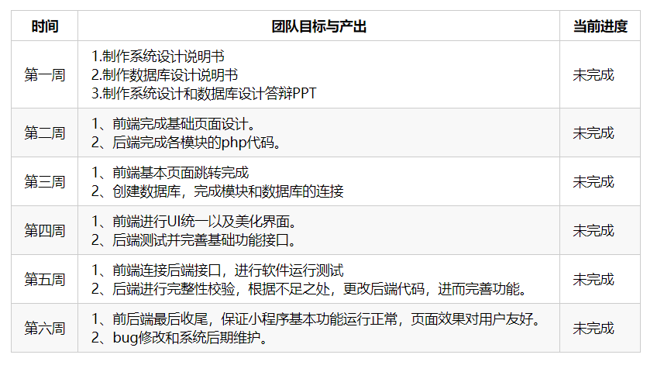
开发时间安排
预计开发时间安排表

Slide 37
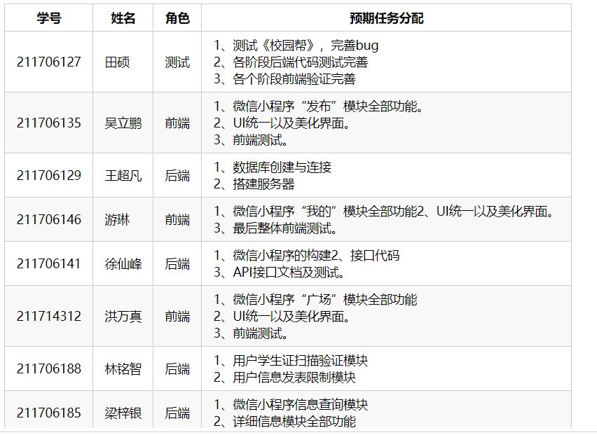
分工安排

Slide 38
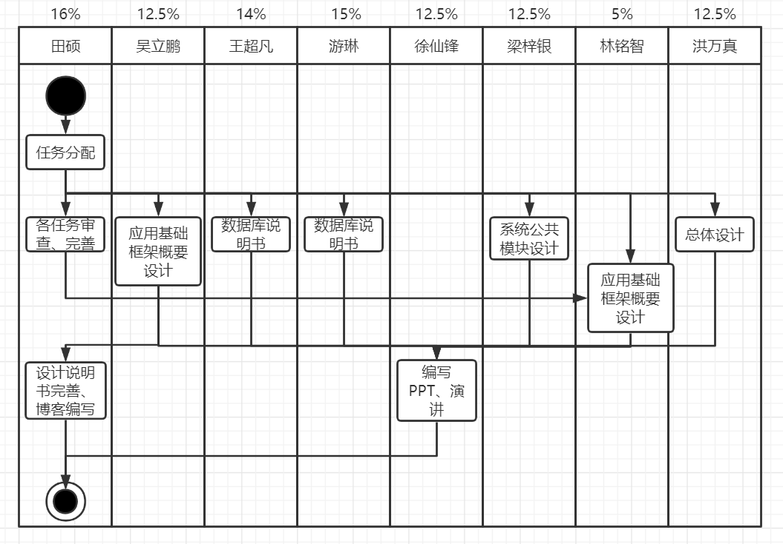
工作流程及贡献比例
泳道图

Slide 39
展示结束
谢谢观看！

